Slide 1

Gdzie co jest?
Cz. II

Slide 2
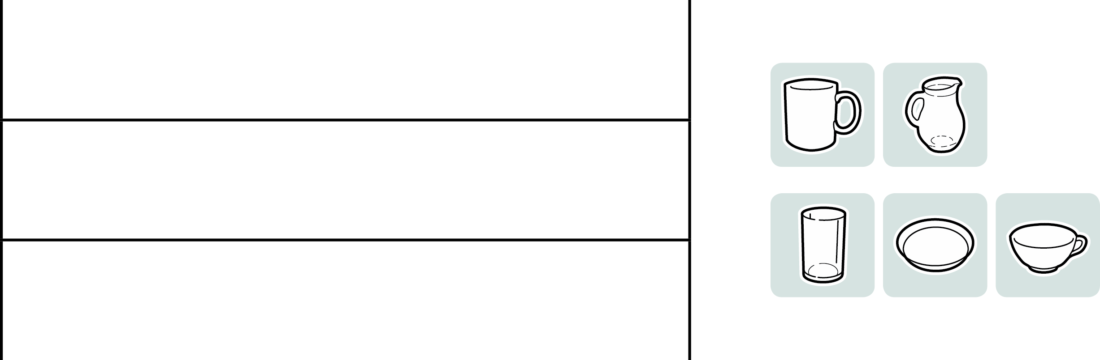
Kubek stoi na lewo od talerzyka.
Pod kubkiem stoi filiżanka, a pod talerzykiem szklanka. Dzbanek stoi pomiędzy filiżanką i szklanką.
Jak są ustawione te przedmioty?

Slide 3
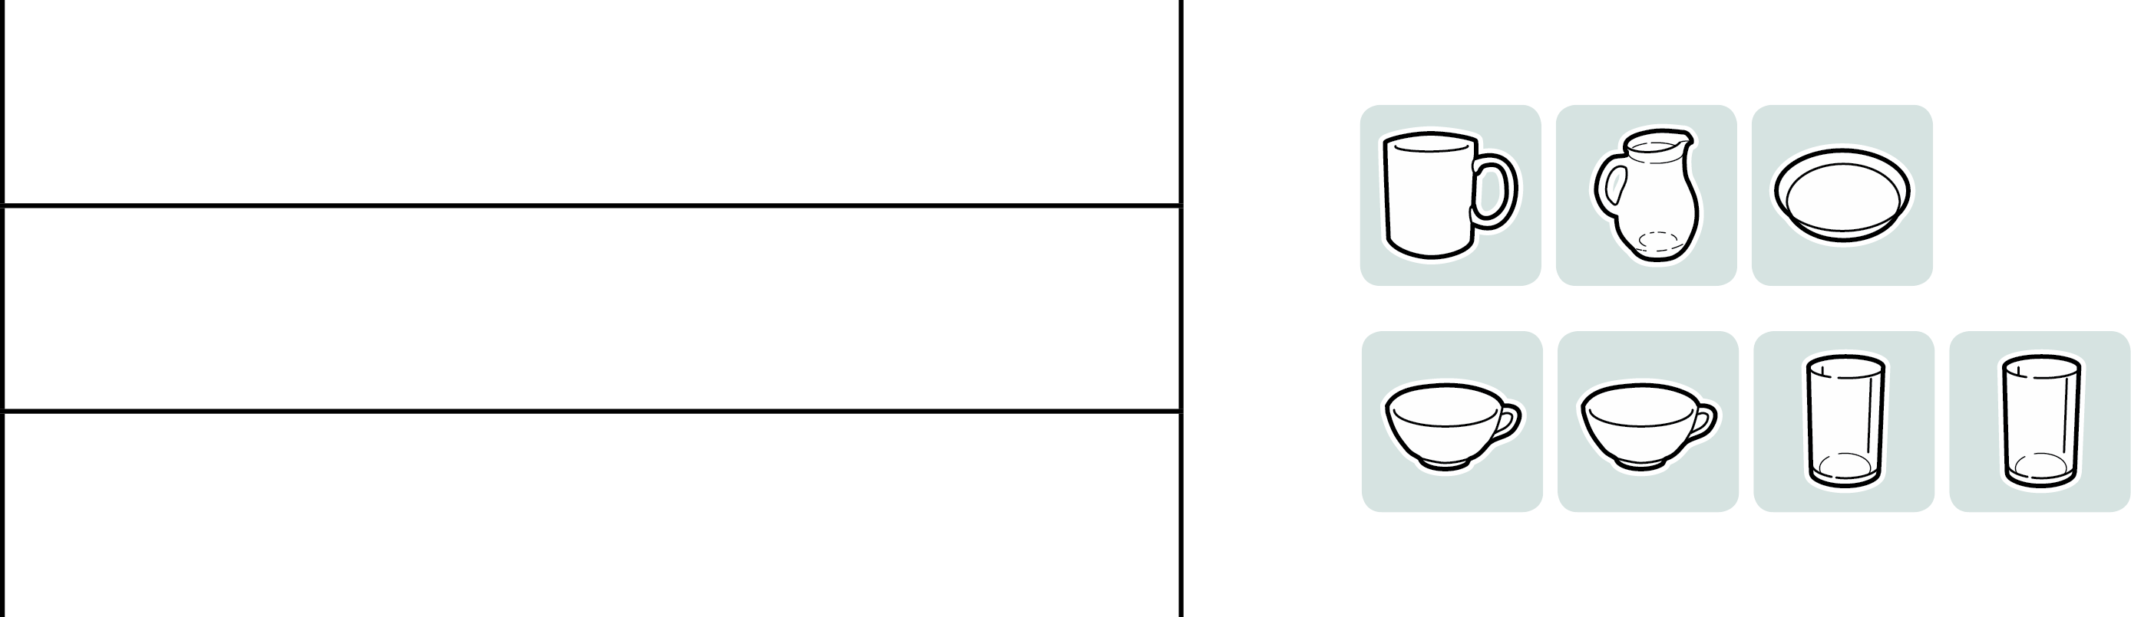
Kubek stoi pomiędzy dwiema filiżankami, a dzbanek,
który stoi pod kubkiem na lewo od dwóch szklanek.
Na lewo od dzbanka stoi talerzyk. Czy już można ustalić,
jak są ustawione wymienione przedmioty?

Slide 4
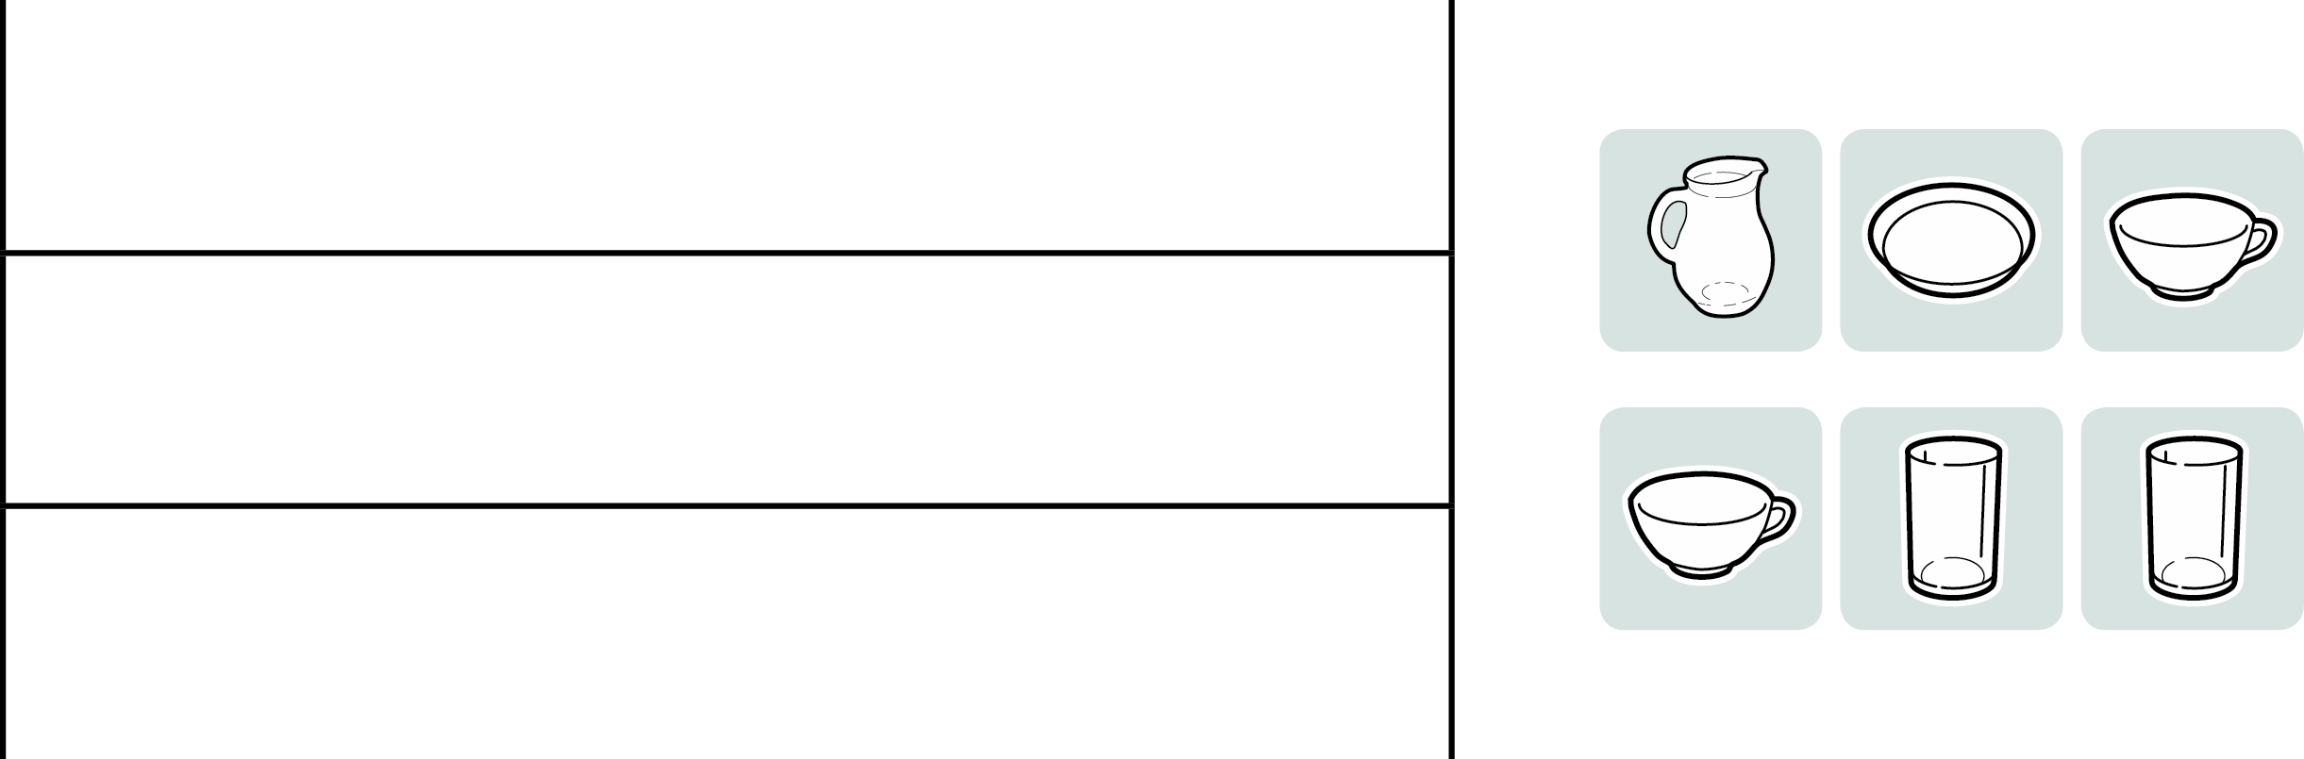
Na górnej półce stoją dwie szklanki i dzbanek, a na dolnej dwie filiżanki i talerzyk. Jednakowe przedmioty stoją obok siebie.
Pod jedną szklanką stoi talerzyk, a pod drugą filiżanka.
Dzbanek stoi nad filiżanką. Jak są ustawione te przedmioty?
Czy jest tylko jedno możliwe ustawienie tych przedmiotów?

Slide 5
Na kartce napisane są obok siebie cztery liczby: 3, 15, 6 i 18.
Liczba 6 jest napisana pomiędzy najmniejszą a największą
z tych liczb. Po 3 napisane jest 15.
W jakiej kolejności zapisane są te liczby?

Slide 6
Na kartce zapisano obok siebie pięć liczb: 8, 12, 14, 22, 25. Środkowa liczba jest sumą swoich sąsiadów.
Pierwsza liczba jest większa od ostatniej.
W jakiej kolejności zapisano te liczby?

Slide 7
Na kartce zapisano obok siebie pięć liczb: 8, 9, 10, 11, 12. Pierwsza jest mniejsza od trzeciej, a trzecia jest mniejsza
od ostatniej.
Druga jest większa od czwartej, a czwarta większa od piątej.
Czy już można ustalić, w jakiej kolejności je zapisano? Dlaczego?

